Slide 1
Jurgis Kunčinas „Tūla“
1 pamoka

Slide 2
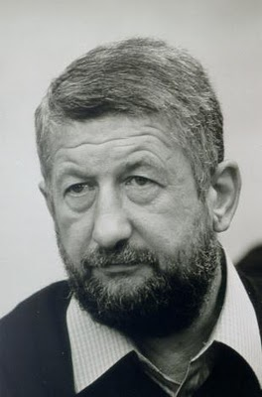
Jurgis Kunčinas (1947–2002) – poetas, eseistas, vertėjas, vienas ryškiausių atkurtos Lietuvos nepriklausomybės prozininkų

Slide 3

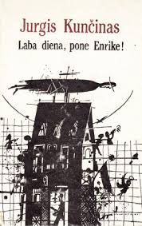
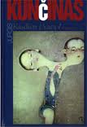




J. Kunčinas išleido šešias poezijos knygas,
septynias apsakymų, novelių vaikams ir eseistikos knygas bei šešis romanus.

Slide 4
Biografijos faktai
Rašytojas gimė Alytuje
Studijavo VU vokiečių filologiją.
Rašytojų sąjungos narys
Bendradarbiavo su įvairiais laikraščiais
Žinomiausias jo romanas yra „Tūla“ (1993 m.). Už šį romaną J. Kunčinui 1993 m. paskirta Lietuvos rašytojų sąjungos premija už geriausią metų knygą.
Mirė ir palaidotas Vilniuje.

Slide 5
Kūrybos bruožai
Poetizuojama vidinė individo autonomija kaip alternatyva visuomeninio gyvenimo absurdui.
Kūriniai ironiški, bet drauge jautrūs ir įtikinantys.
Pasakojama apie „nevykėlių kartos“ žmones, nemokančius ir nenorinčius prisitaikyti prie gyvenamojo laiko.
Knygose užfiksuota daugybė konkrečių gyvenamojo laiko detalių, papročių, žmonių tipų, Vilniaus vietų.
Dažniausiai vaizduojamas bohemiškas sovietmečio menininkas, nenorintis ar negalintis tapatintis su sistema.

Slide 6

Romanas „Tūla“
Jurgio Kunčino „Tūla“ (1993) – tai romanas apie jausmus, laiką, Vilnių.
Įvardijamas geriausiu XX amžiaus paskutinio dešimtmečio romanu.
Pirmojo leidimo knygoje rašoma, kad „Tūla“ – tai amžininko užrašai apie visai netolimus laikus, jų niūrią grasą, neviltį, tačiau nutviekstus skaidria fatališko jausmo šviesa.

Slide 7
Kontekstas
Romano veikėjo kūrėjo ir rašytojo gyvenimo panašumai.
Rašytojas, kaip ir romano veikėjas, renkasi, ar jam eiti į kompromisą ar neiti. Pasirenka atsiribojimą.
Kūryba tokia svarbi, kad rašytojas palieka žmonas, kai susilaukia vaikų. Kūryba ir meilė suteikia gyvenimo pilnatvę, o šeima varžo.
Rašymas yra tarsi apsėdimas, dėl kurio aukoja savo artimuosius.

Slide 8
Kontekstas
MIESTAS: Vilnius. Užupis.
Vilniaus paveikslas atskleidžia pamirštą Vilnių ir jo nykstančią kultūrą. Kunčinas tarsi duoda skaitytojui užduotį – prisiminti Vilniaus istoriją ir jo kultūrą.
Vaizduojami du Lietuvos valstybės etapai: Didingas kunigaikščių laikų (LDK) miestas ir sovietinių laikų Vilnius. Knygos pradžioje nupieštas Užupio planas. Name, kuriame jie gyvena, Čiurlionis kuria fugas.

Slide 9
Kontekstas
Sovietinio gyvenimo simboliai – Vasaros gatvė (sistemos beprotybės ženklas), ,,Ryto“ parduotuvė, kur su pižamomis neaptarnaujama, bet galima nusipirkti pigaus vyno – rašalo). Parodų rūmų kavinukė, Milicijos ,,Varonokas“, gaudantis bohemos žmones (fleitininkas, sudaužęs taures, baudžiamas milicijos), Olandų gatvė, kur Laidojimo rūmuose karstuose miega girti duobkasiai (pasitelkimas juodasis humoras)
Miesto istorija atkuriama iš detalių, užuominų ir reikalauja kultūros istorijos išmanymo.

Slide 10
Kontekstas
Mitologinis
Tikrovė kūrinyje transformuojama. Žmogus – šikšnosparnis. Tūlos kūnas paverčiamas į pelenus.
Meilės scenoje iš po žemių trykštantis šaltinio vanduo
Dangaus sfera – šv. Onos bažnyčia, Bernardinų bažnyčios bokštai, kur architektūriškai užkoduoti Gedimino stulpai

Slide 11
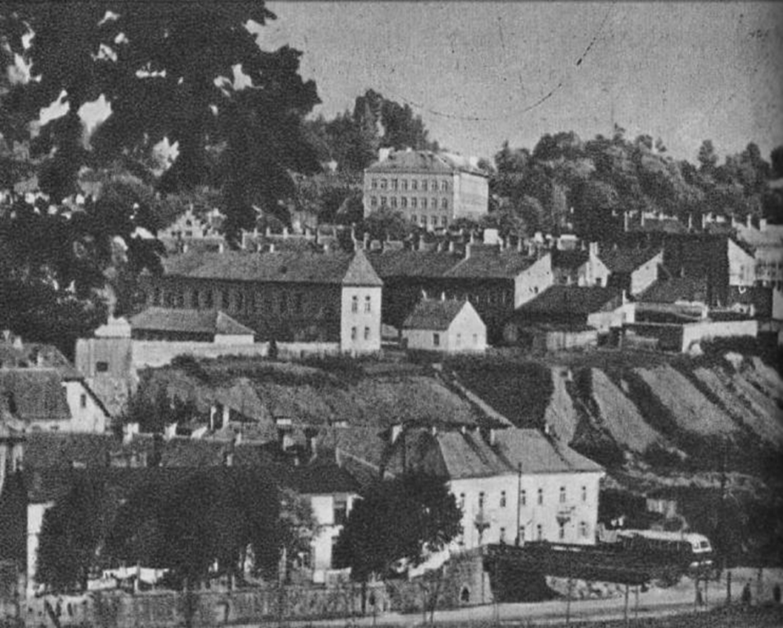
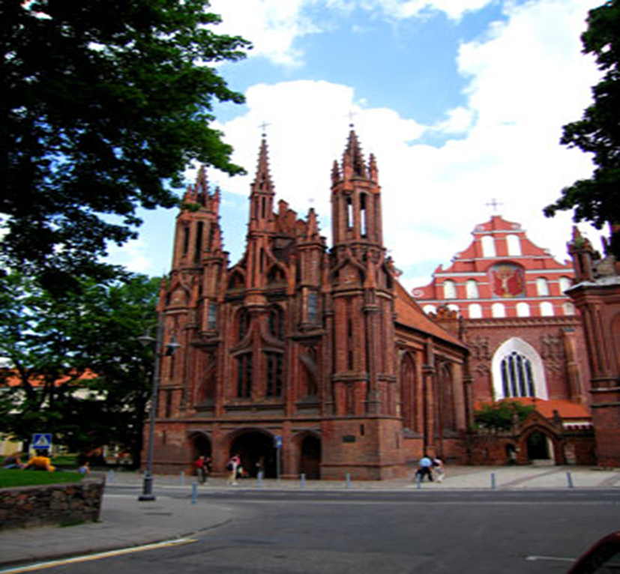

Slide 12
Romano pobūdis
Rašytojo žodžiais, ,,Tūla” – tai romanas apie jausmus, bet pirmučiausia apie laiką, būtent apie tam tikrą laikotarpį Vilniuje. Kūrinyje meilė interpretuojama kaip jausmas, leidžiantis patirti būties pilnatvės ir visiško artumo su kitu žmogumi akimirką. Nors ir kelia skausmą, meilė laikoma didžiausia gyvenimo dovana – ji suteikia gyvenimui prasmės, sustiprina žmogaus tikėjimą pačiu savimi, atveria kūrybingumą.

Slide 13
Teminės linijos romane „Tūla“
Miestas
Meilė
Kūryba
Sovietmetis

Slide 14
Svarbiausi įvaizdžiai, motyvai
Tekantis Upės [Vilnelės] vanduo – tekančio laiko ir tekančio kalbėjimo simbolis: apsivalymo topika. Ugnis. Žemė. Oras.
Kelionės motyvas. Vagabundiškas personažas: „Įdomiai valkataujantis žmogus“ (Liudvikas Jakimavičius). Bohemiška gyvenimo samprata.
Vienatvė.
Šikšnosparnis – jungiamoji grandis.

Slide 15
Pasakojimo būdas
Romane ,,Tūla“ derinami du pasakojimo būdai: lyrinis ir epinis pasakojimas. Kunčinas romane tęsia XX a. pradžioje lietuvių literatūroje susiformavusią poetinio pasakojimo tradiciją, būdingą J. Biliūno ir Šatrijos Raganos prozai

Slide 16
Užduotis
Prisiminkite Šatrijos Raganos apysakos „Sename dvare“ir J. Biliūno apysakos „Liūdna pasaka“ pradžias.
„Minčių lietus“
Kuo į jas panaši romano „Tūla“ pradžia?

Slide 17
Romano pradžią (I dalį) galima laikyti poetiniu tekstu net eilėraščiu proza. Tekstas parašytas kreipinio forma, aiškus adresatas, ryškus emocinis santykis su veikėja.
Koks mylimos moters paveikslas iškyla prieš skaitytojo akis?
II dalis prasideda epiniu pasakojimu: ,,Anuo metu Tūla gyveno tarp dviejų tiltelių“. Beveik kaip J. Biliūno apysakos ar pasakos pradžia. Skaitytojas nukeliamas į praeitį ir gana pasakišką, bet ir žmogų apribojančią erdvę.

Slide 18
Romano kalba
Iš poetinės ekstazės pereinama į autoironiją.
Ypatingą pagrindinio veikėjo laisvumą, atsipalaidavimą atspindi nė trupučio nesuvaržyta kalba. Kadangi romanas vaizduoja buitines scenas, kasdienybę, ta paprasta, įvykius atitinkanti pasakotojo kalba neišsiskiria iš bendro konteksto
Ironiją perteikia rusiški keiksmažodžiai, šmaikštūs naujadarai, buitiniai dialogai: „dauguma šitaip: Lakūdra! Ko tu, tramtararam landžioji pas jaunus bernus?“
Autorius drąsiai vartoja nešvankius posakius, vaizduoja erotines scenas ir visa tai pateikia kaip literatūrines priemones.
Kalbinių formų gausa „Tūloje“ pagyvina pasakojimą, padaro patrauklesnį skaitytojui, padeda įsijausti į pasakojamą istoriją.

Slide 19
Namų darbas
Parašyti 5 teiginius apie pagrindinį romano veikėją (pasakotoją). Pasiruošti žodžiu juos pakomentuoti.

Slide 20
2 pamoka
Romano „Tūla“ pagrindinis veikėjas – menininkas, ieškantis galimybės būti laisvas.

Slide 21
Pagrindinis veikėjas
Silpnas, nelaisvas vyras, nesugebantis bendrauti su aplinkiniais.
Besipriešinantis visuomenės galios struktūroms, maištaujantis prieš sistemą, tačiau niekaip neišsilaisvinantis (pvz., lieka psichiatrinėje ligoninėje, turi priklausomybę nuo alkoholio).
Bohemos žmogus, kuris renkasi pasitraukimą iš viešojo sovietinio gyvenimo ir alkoholį kaip priemonę ištverti sovietinį absurdą.
Išdidus, kupinas valkatiškos savigarbos, nepaisant to, kad gyvenimo aplinkybės gniuždo jį kaip kūrėją ir kaip žmogų (rusės moters ir žmonos bandymas paversti sėsliu žmogumi).

Slide 22
Pagrindinis veikėjas
Neatsiejamas nuo savo gyvenamojo meto. XX amžiaus kūrėjas yra sukrėstas karo, trėmimų patirties, praradęs tikėjimą Dievu ir savimi.
Suvokęs tikrovės absurdiškumą bėga į pasąmonės pasaulį, nes tada nereikia mąstyti ir spręsti savo gyvenimo problemų.
Susitapatina su šikšnosparniu, nes tokia būsena jam yra priimtinesnė. Tai įrodo daugiau nei 21 kartą pavartoti šikšnosparnio vaizdai.

Slide 23
Pagrindinis veikėjas
Gyvena svajonėse, vengia keistis pats ir keisti savo gyvenimą, kuris jo netenkina.
Būdamas alkoholikas, vis tiek išsaugo pagarbos savo kraštui, jo istorijai likučius, moralinius įsipareigojimus – tesimas jo paties duotas pažadas Tūlą palaidoti Vilniuje.
Išsaugo savo tapatybę ir kūrybą suvokia kaip šventumo ir pakylėtumo momentą ir apraišką. Tik per kūrybą ir bažnyčių bokštus veikėjas žvelgia į tai, kas idealu.
Ironiškas ir lyriškas.
Geba giliai jausti ir analizuoti savo jausmus.

Slide 24
Užduotis
Parašykite įžangą ir vieną dėstymo pastraipą remdamiesi J.Kunčino romanu „Tūla“.
Literatūrinis rašinys
Kenčiančio žmogaus vaizdavimas XX. a. prozoje
Samprotavimo rašinys
• Kokią įtaką žmogaus sprendimams daro aplinka ir kokią jo paties vertybės?

Slide 25
3 pamoka
Meilės poetizavimas romane. Tūlos paveikslas.

Slide 26
Tūlos paveikslas
Tūla turi realų prototipą. Veikėjas su ja bendravo savaitę ir vieną vakarą po septynerių metų.
Tūla veikėjui suteikia gyvenimo prasmės pojūtį.
Į Tūlą žvelgiama veikėjo akimis, todėl objektyvų Tūlos paveikslą sunku susikurti. Kaip jaučiasi, ką galvoja Tūla, skaitytojui lieka mįslė.
Tūla vaizduojama ne tik kaip sistemos auka, bet ir pagrindinio veikėjo gelbėtoja nuo absurdo pojūčio, tarsi šventoji, išgananti sovietmečio žmogų (ji nueina iki miško, ten sudega, palaidojama, vėliau parvežama į Vilnių ir čia lieka amžinai).

Slide 27
Tūlos paveikslas
Tūlos vardas, pasak Aušros Martišiūtės, gali būti siejamas ir su įvardžiu ,,tūlas“(dažnas, ne vienas DLKŽ). Kaip asmenybė ji buvo nepastebima, nevertinama, nepritapusi prie aplinkos menininkė.
Tūla nesvarbaus, nereikšmingo sovietmečio žmogaus metonimija.
Tūla palaidojama kaip bevardė: ,,Čia palaidota Tūla. Dievas žino jos tikrąjį vardą“. Šis užrašas lieka kapo viduje, po restauruojamo namo grindimis.

Slide 28
Meilės tema
Meilės jausmas romantiškai poetizuojamas.
Meilės scena – transcendentinės patirties momentas. Ji be galo poetiškai vaizduojama.
,,Meilė sušvinta kaip didžioji vertybė, vienintelė būties viršūnė, į kurią žmonės tik kartą ir tik trumpam tepakyla.“
,,Meilė nebegali išgelbėti irstančios, pasmerktos, grimztančios į dugną egzistencijos, kuriai nebėra į ką įsikabinti. Telieka paskutinis melodramatiškas gedulingas mostas – palaidoti mylimosios palaikus išgriauto ir vėl atstatomo jos namo grindyse“
Vytautas Kubilius
Meilės istorija šiek tiek primena Orfėjo ir Euridikės mitą. Tūla miršta, o pagrindinis veikėjas eina jos susigrąžinti iš anapus.

Slide 29
Išvados
Tai monologinis romanas apie meilę, vieno, o ne dviejų žmonių jausmo istorija.
Užrašai apie Tūlą tampa kūrybiškumo ženklu.
Tūla – kaip gyvenimo esmės simbolis.
Istorinis ir literatūrinis Vilniaus, Užupio aprašymas.
Romane fiksuojamos trauminės patirtys.

Slide 30
Namų darbas
Pratęskite mintis 5 – 10 sakinių.
„Tūla“ nuo anksčiau mano skaitytų kūrinių skiriasi.....
Pagrindinio romano veikėjo gyvenimišką poziciją vertinu ..............
Tūlos likimas parodo.........
Pagrindinio veikėjo ir Tūlos meilės istorija, mano manymu, ...........

